Slide 1
IFT608/IFT702 Planification en intelligence artificielle Planification de trajectoires avec évitement d’obstacles
Professeur: Froduald Kabanza
Assistants: Jordan Félicien Masakuna

Slide 2
Objectifs
Se familiariser avec les approches générales de modélisation d’un robot et de son environnement pour planifier les trajectoires.
Connaître les deux grandes familles d’algorithmes pour planifier les trajectoires d’un robot:
Approches exactes qui modélisent la topologie de l’espace de configuration.
Approches (approximatives) qui échantillonne de l’espace de configuration.

Slide 3
Sujets couverts
Énoncé du problème
Cadre de résolution générale
Représentation et transformation géométriques
Espace de configuration
Approches de planification
Exactes
Par échantillonnage
Contraintes différentielles
OMPL
Reference: Steven Lavalle. Planning Algorithms. Cambridge University Press, 2006. Disponible en ligne: http://planning.cs.uiuc.edu/. Sections couverts: 3 à 6 et 13 à 14.

Slide 4
Plan
Énoncé du problème
Exemples d’applications
Cadre de résolution général
Représentation et transformation des entités
Espace de configuration
Approches de planification
Exactes
Par échantillonnage
Contraintes différentielles
Outils suggérés

Slide 5
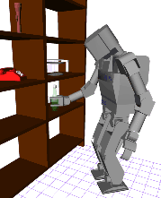
Énoncé du problème
Planification de trajectoire: Calculer une trajectoire géométrique d’un solide (articulé ou non) sans collision avec des obstacles statiques.
Entrée:
Géométrie du robot et des obstacles
Cinétique du robot (degrés de liberté)
Configurations initiale et finale
Planificateur de trajectoires
Sortie:
Un chemin sans collision joignant la configuration initiale à la configuration finale
S. Kagami. U of Tokyo

Slide 6
Plan
Énoncé du problème
Cadre de résolution général
Représentation et transformation des entités
Espace de configuration
Approches de planification
Exactes
Par échantillonnage
Contraintes différentielles
Outils suggérés

Slide 7

Robots mobiles
ASIMO
Honda

Slide 8
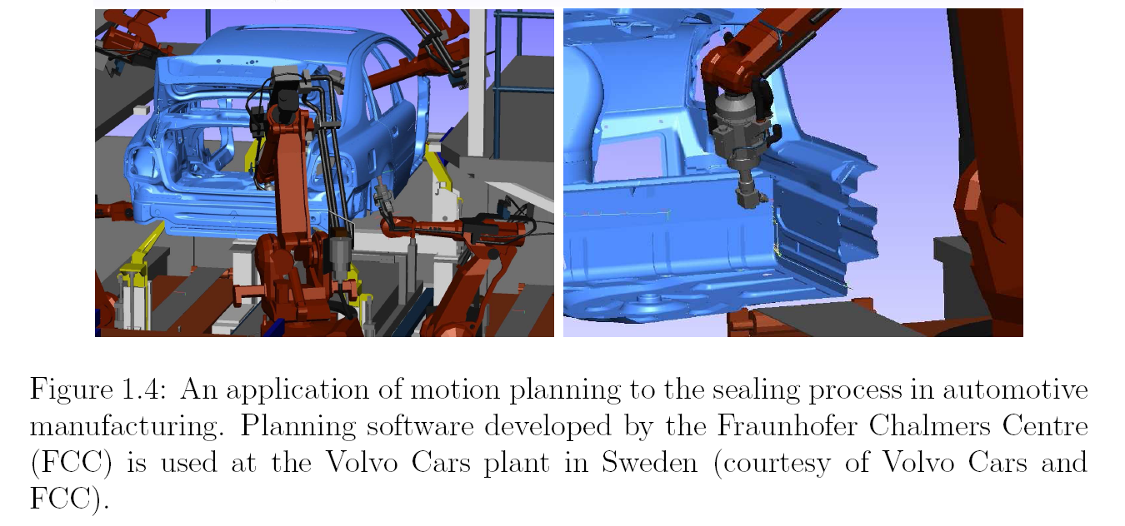
Lignes d’assemblage

Slide 9
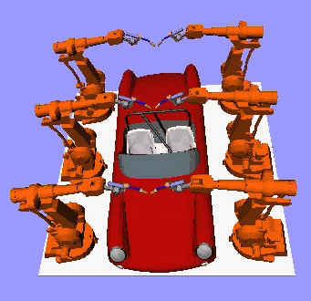
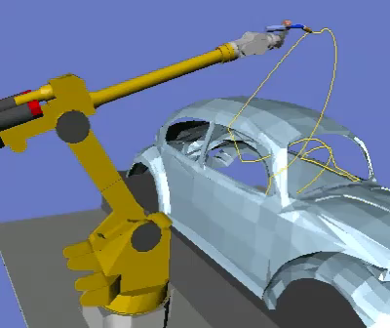
Ligne d’assemblage
Motion Planning Kit (Jean-Claude Latombe – Stanford U.)

Slide 10
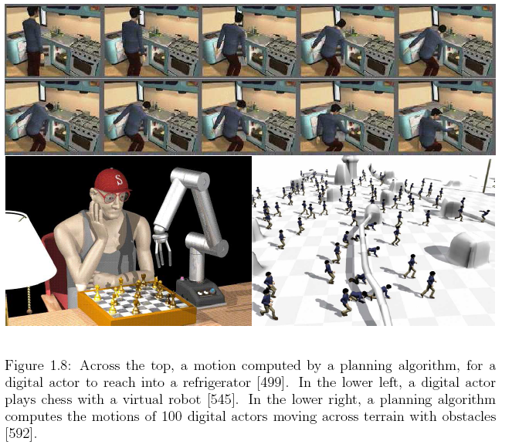
Animations cinématographiques

Slide 11
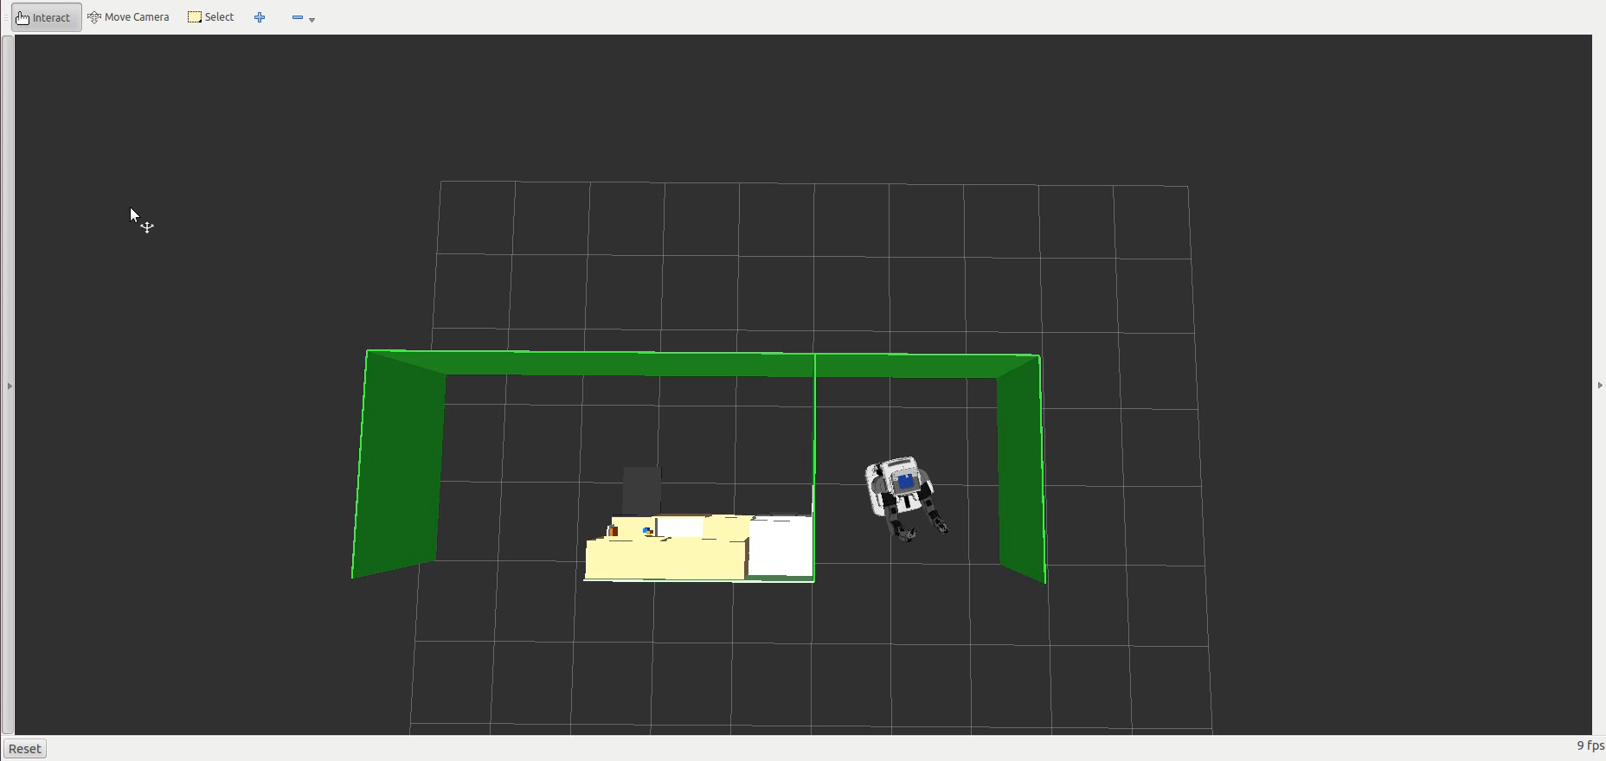
Projet ROS - IFT 608 / IFT702

Slide 12
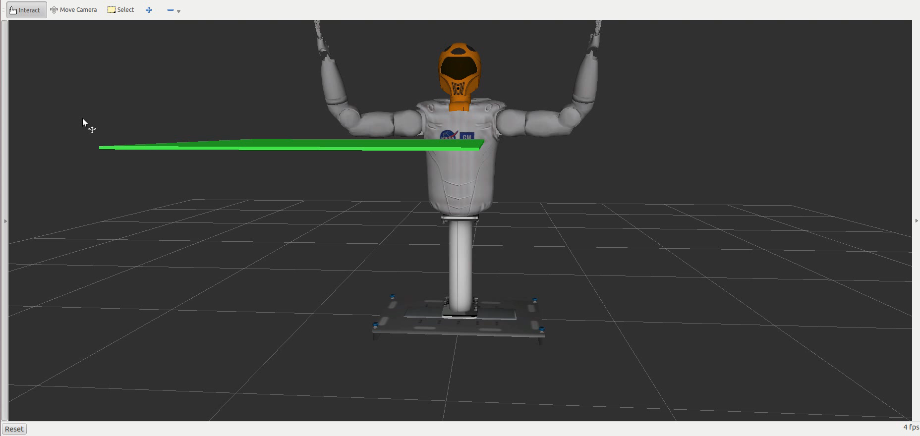
Projet ROS - IFT 608 / IFT702

Slide 13
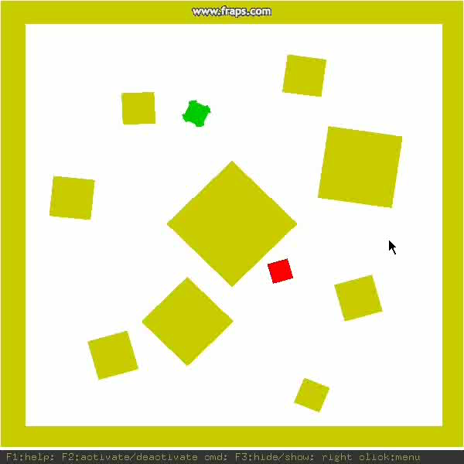
Projet IFT 608 + Cours-Projet
S. Chamberland &
D. Castonguay (2010)

Slide 14
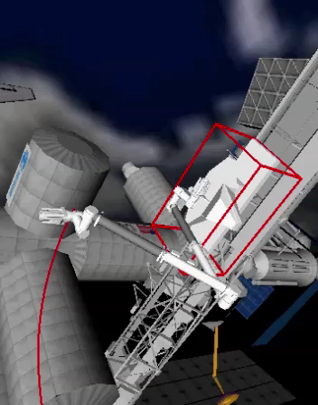
Projet doctorat
Khaled Belghith (2010)

Slide 15
Plan
Énoncé du problème
Cadre de résolution général
Représentation et transformation des entités
Espace de configuration
Approches de planification
Exactes
Par échantillonnage
Contraintes différentielles
Outils suggérés

Slide 16
Énoncé du problème
Planification de trajectoire: Calculer une trajectoire géométrique d’un solide (articulé ou non) sans collision avec des obstacles statiques.
Entrée:
Géométrie du robot et des obstacles
Cinétique du robot (degrés de liberté)
Configurations initiale et finale
Planificateur de trajectoires
Sortie:
Un chemin sans collision joignant la configuration initiale à la configuration finale
S. Kagami. U of Tokyo

Slide 17
Boucle de contrôle :
planification, exécution, monitorage
Agent
Planificateur (Solver)
Plan (Trajectoire)
Action
Modèle
- Géométrie du robot avec les joints (actions)
- Obstacles (capteurs)
- Configuration initiale
-Configuration finale
Exécution
Monitorage
Environnement
(Monde)
Notes:
Normalement, le modèle inclut la configuration initiale et la configuration finale
Un modèle représente les actions, les capteurs, l’état initial et le but d’un agent. Ici les actions primitives correspondent au contrôle des joints du robot. Pour les décrire correctement avec leurs effets, on a besoin de décrire la géométrie du robot. Le reste (de la description des effets) ce sont les transformations algébriques qui s’en chargent. Les effets qui nous intéressent sont de prédire si le robot serait en collision avec les obstacles pour une action donnée. Avec les transformations géométriques ont peut le simuler et le savoir.
Ici, la modélisation des capteurs revient à donner la géométrie des obstacles (modèle 2D ou 3D selon les applications).

Slide 18
Planificateur
Modèle continu
(Espace de travail, robot, contraintes)
Discrétisation
(Décomposition, échantillonnage)
Modèle discret
(Graphe)
Solver
(Recherche d’un chemin dans le graphe)
Plan (trajectoire)
Notes:
C’est une approche de planification par recherche dans un espace d’états.
On transforme le modèle géométrique continu (du robot et de l’espace de travail) en graphe.
Parfois le plan retourné peut être sujet à du post-traitement, comme le lissage (smoothing) ou la résolution de contraintes dynamiques qui ne peuvent pas être efficacement traitées par uniquement par le modèle discret.

Slide 19
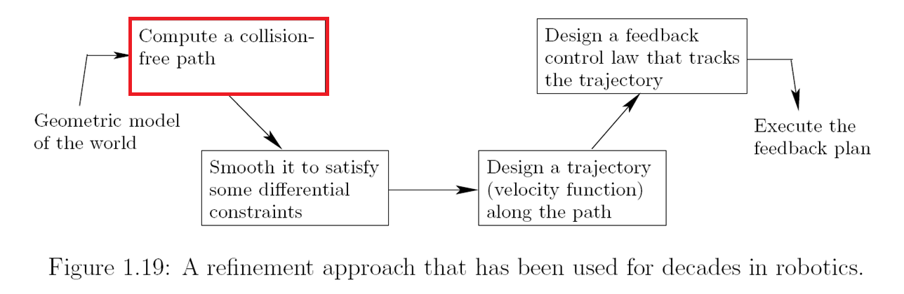
Planification de trajectoire (path) vs Planification des déplacement (motion)
Notes:
Path-planning vs motion-planning

Slide 20
Plan
Énoncé du problème
Cadre de résolution général
Représentation et transformation des entités
Espace de configuration
Approches de planification
Exactes
Par échantillonnage
Contraintes différentielles
Outils suggérés

Slide 21
Nécessité des représentations géométriques
Les représentations géométriques sont nécessaires pour
Modéliser le robot
Modéliser les obstacles
Détecter les collisions entre le robot et les obstacles
Pour ce cours
Besoin juste des concepts et notions de base (infographie)
Le projet utilisera la libraire OMPL. Elle utilise des outils de détection de collision : MoveIt!, FCL ou PQP
Notes:
Il existe d’autres outils de detection de collision de domaine publique. Par exemple, I-COLLIDE.
FCL : Flexible Collision Library
PQP : Prximity Query Package

Slide 22
Notation
W = R² ou R³: espace de travail (working space) ou monde (world).
O ⊆ W: obstacles (fixes)
A ⊆ W = A₁ × … × A_{n}: robots (mobiles)
Notes:
L’espace de travail (working space) est souvent noté W (world).
W peut être modélisé en:
2D
3D
Autres dimensions (rare).
2 types d’objets dans W et qui sont modélisés géométriquement.
Obstacles: O
Objets occupés en « permanence »: ex., murs, chaises
Robot: A
Objet modélisé par un plan/trajectoire de déplacement.

Slide 23
Représentation géométrique
Polygones / polyèdres
Semi-algébriques
Triangles
Carte de coûts discrétisée
Cas particulier: carte binaire (bitmap)
Notes:
Voir p.99
Un robot peut être représenté simplement par un point (point-robot), un rectangle/prisme rectangulaire, un cercle/sphère... ou une combinaison arbitraire de ces éléments, dans le cas de chaînes cinématiques.
Dans les cas non-triviaux (i.e. représentation différente d’un simple point), il faut une façon de représenter l’espace occupé par le robot. Par exemple, soit un robot rectangulaire dans le plan (SE(2)), donc avec un état (x, y, θ). On choisit typiquement de placer les coordonnées (x, y) du robot dans le centre du rectangle. L’orientation θ du robot détermine l’angle du rectangle dans le plan.
Comme nous le verrons, les approches par décomposition nécessitent une représentation algébrique des entités.

Slide 24
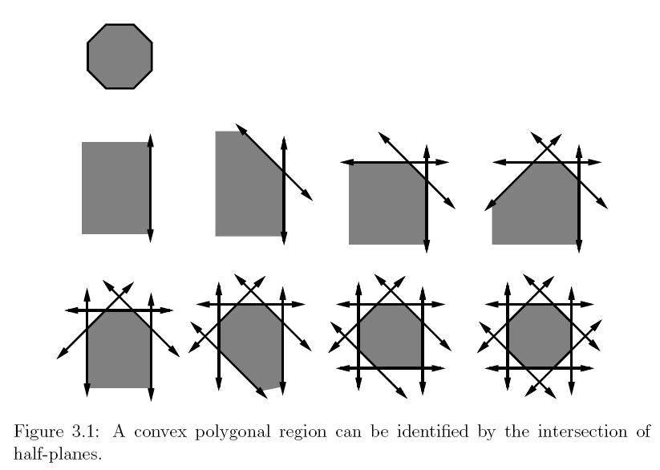
Polygones convexes
Un objet 2D qui est qui est un polygone convexe peut
être représenté par une intersection de plans.
Convexe: un sous-ensemble X, si pour tout x₁, x₂ dans X
et λ dans [0,1]:
Notes:
A subset X ⊂ R^n is called convex if and only if, for any pair of points in X, all points along the line segment that connects them are contained in X.
More precisely, this means that for any
x1, x2 ∈ X and λ ∈ [0, 1], λx1 + (1 − λ)x2 ∈ X. (3.1)
Représentation par des points (boundary representation): séquence de points représentants les extrémités du polygone.
Représentation solide (surfaces de contacts / solid representation): intersection de demi-plans comme montré dans la slide. On va donc donner les équations des plans au lieu de lister des points de contact. Exemples d’équations de demi-plans (tous les points dans l’obstacle doivent respecter les équations)
x + y <= 0
y >= 4
2x - y + 5 <= 0

Slide 25
Polygones non convexes
Un objet 2D non convexe, peut être représenté par une union d’objet convexes.
Notes:
The assumption that O is convex is too limited for most applications. Now suppose that O is a nonconvex, polygonal subset of W. In this
case O can be expressed as a union of convex objects.
Cette représentation est utilisée entre autres par les packages de detection de collision I-COLLIDE et PQP

Slide 26
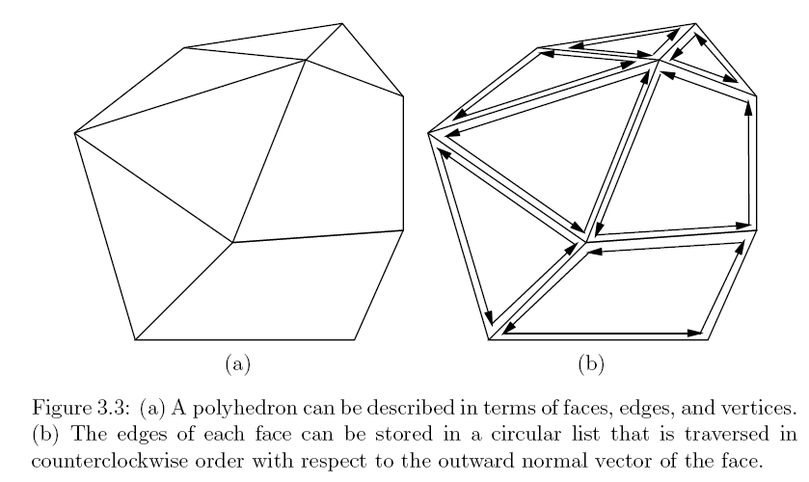
Polyèdres
Pour des environnements 3D, les concepts précédents sont généralisés en remplaçant les polygones par des polyèdres et les demi-plans par des demi-espaces.
Notes:
Exemple de demi-espace: x + y + z <= 0

Slide 27
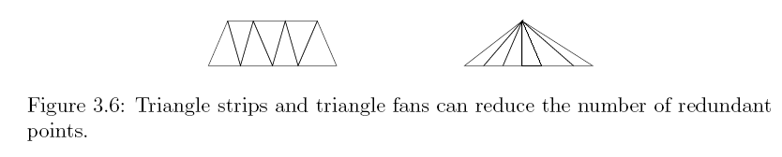
Triangles
Un autre modèle très populaire pour les représentations 3D est d’utiliser un ensemble de triangles, chaque triangle étant représenté par trois points (ses sommets).
Notes:
MPK utilise des triangles.

Slide 28
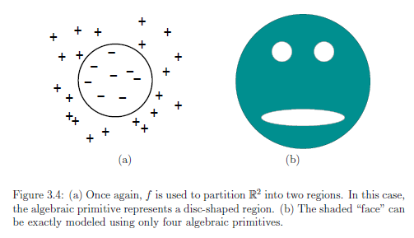
Semi-algébriques
Semi-algébriques au sens où les contraintes peuvent ici être non-linéaires (i.e. pas seulement des lignes droites).
Notes:
Exemple d’équation non-linéaire: x² + y² <= 1

Slide 29
Transformations géométriques
Transformations entre cadres de référence
Au moins un fixé sur le robot (A)
Au moins un fixé sur l’espace de travail (W).
Types de transformations
Translations
Rotations
Notes:
Il peut y avoir plusieurs cadres de référence (système de coordonnées):
Au moins un fixé sur le robot (A)
Au moins un fixé sur l’espace de travail (W).
N’importe laquelle des techniques de représentation et de transformation des entités vues précédemment peut être utilisée pour représenter les obstacles et le robot. Nous utilisons la lettre O pour se référer aux régions occupées par les obstacles (un sous-ensemble de l’espace de travail W). La lettre A désigne le robot (un sous-ensemble de R2 or R3).
En général, O reste fixe dans l’espace de travail. Les problèmes de planification consistent à trouver une solution pour déplacer le robot A.

Slide 30
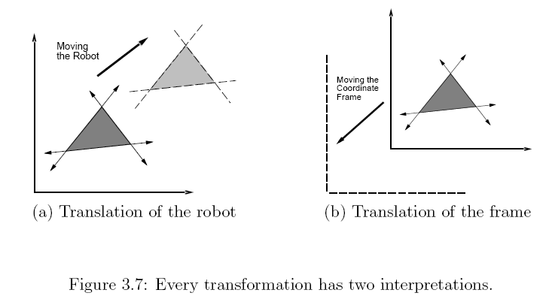
Translations
(x,y,θ)
(0,0,0º)
(2,0,0º)
(+2, 0, 0º)

Slide 31
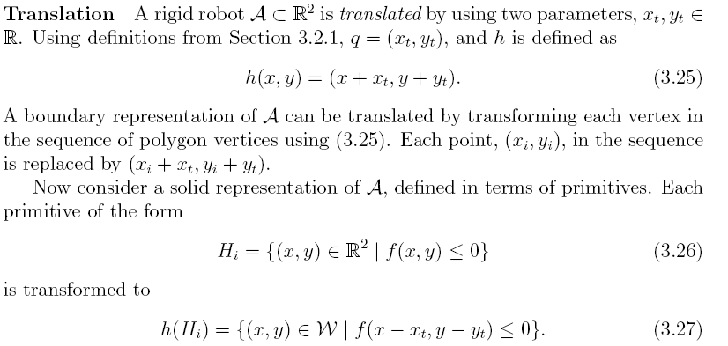
Translations
Notes:
Rappel:
Boundary representation signifie représentation par les points en donnant les extrimités d’un objet.
Solid representation signifie représentation en donnant les équations des lignes ou des plans representant les surfaces de contact d’un objet.

Slide 32
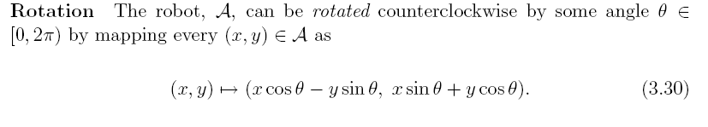
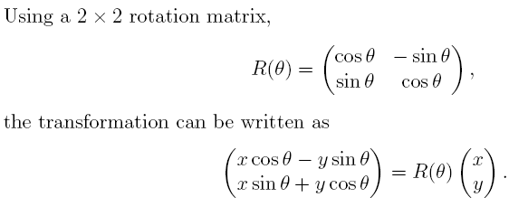
Rotations
(0,0,0º)
(0,0,90º)
(0, 0, +90º)

Slide 33
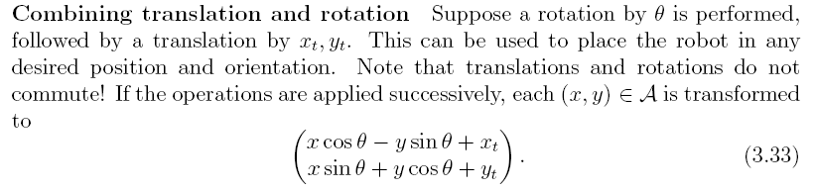
Rotations + Transformations
(0,0,0º)
(2,0,90º)
(+2, 0, +90º)

Slide 34
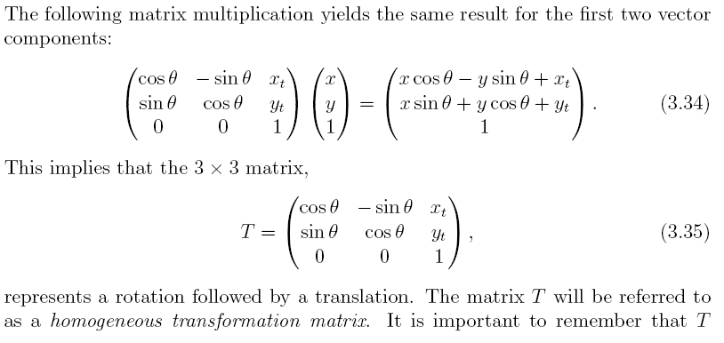
Rotations + Transformations

Slide 35
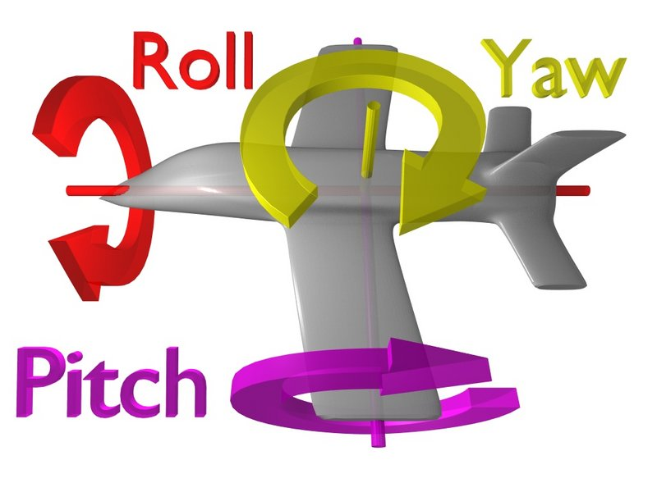
Yaw, Pitch and Roll
z
x
y
N’importe quelle rotation dans l’espace à trois dimension peut être représentée par une séquence de yaw, pitch, roll
Notes:
SO(3): angles d’Euler (yaw, pitch & roll) vs quaternions (p. 149). Beaucoup moins d’opérations arithmétiques nécessaires en utilisant des quaternions par rapport aux matrices de rotation.
N’importe quelle rotation dans l’espace à trois dimension peut être représentée par une séquence de yaw, pitch, roll (c-à-d., de rotation sur l’un ou l’autre des 3 axes).
Tirés de l’aviation….
A yaw is a counterclockwise rotation of about the z-axis
A pitch is a counterclockwise rotation of about the y-axis
A roll is a counterclockwise rotation of about the x–axis

Slide 36
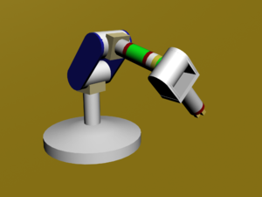
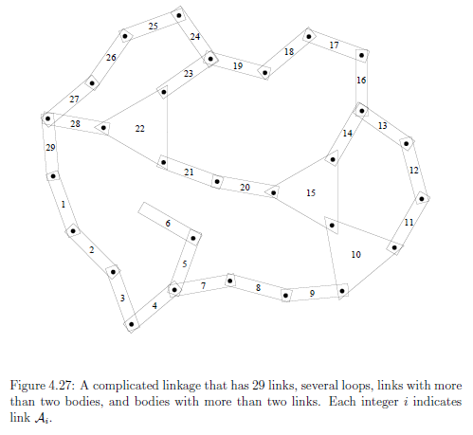
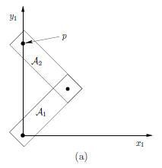
Chaîne cinématique
Ensemble de segments rigides articulés reliés par des joints (typiquement en translation ou en rotation)
Notes:
Chaîne cinématique (appelé aussi corps articulé).
En particulier:
Joint en translation = articulation prismatique (prismatic joint)
Joint en rotation = articulation rotoïde (revolute joint)
Voir p.105 pour l’ensemble des types de joints.

Slide 37
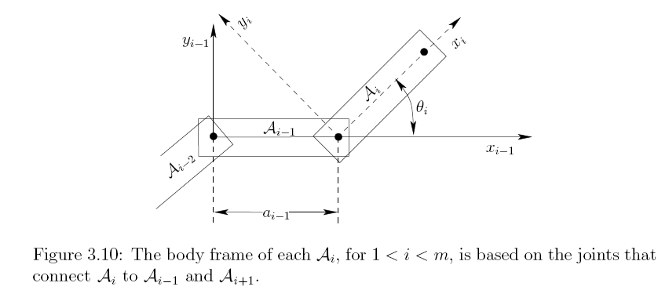
Transformations géométriques pour les chaînes cinématiques
Les transformations géométriques de bases sont combinées pour obtenir des transformations d’un corps articulé: Voir Section 3.3 du livre.
Notes:
Les transformations géométriques sont particulièrement utilisées pour transformer des coordonnées de chaînes cinématiques dans le cadre de référence global.
Par exemple, transformer la main droite du robot (dans le cadre de référence du robot) en coordonnées absolues dans le cadre de référence global.

Slide 38
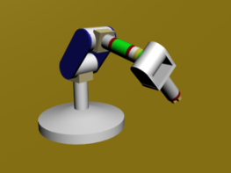
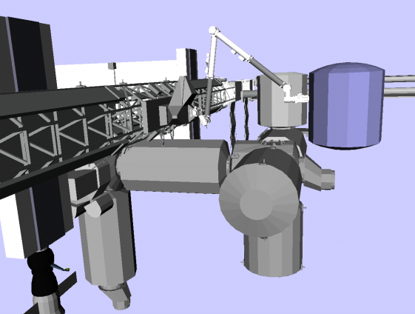
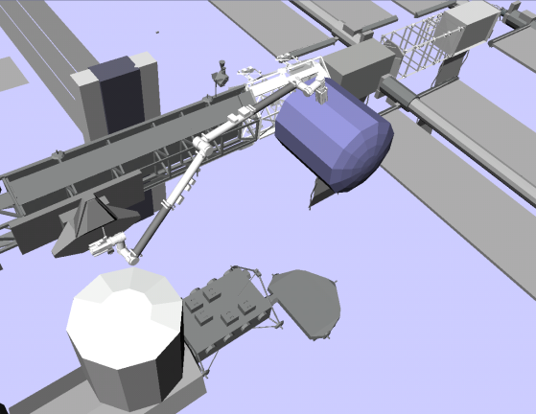
Cinématique inverse
Déplacement pour les chaînes cinématiques lorsqu’il n’y a pas d’obstacle.
Déterminer les rotations nécessaires pour amener l’effecteur terminal (end effector) dans une position donnée
Problème algébrique (optimisation non-linéaire)
Utilisation de la matrice jacobienne: relate la vélocité des mouvements des joints par rapport aux différentes positions des effecteurs terminaux.
Ne prend pas en compte les obstacles externes.
IFT702
38
Notes:
Un “effecteur terminal” est souvent le bout des bras.
Il peut y avoir plusieurs effecteurs terminaux dans une chaîne cinématique; la matrice jacobienne donne les dérivées des valeurs des joints en fonction de la position des effecteurs terminaux.
Les différents joints ne doivent pas être en collision les uns avec les autres; ceci limite les configurations possibles de la chaîne cinématique.

Slide 39
Plan
Énoncé du problème
Cadre de résolution général
Représentation et transformation des entités
Espace de configuration
Approches de planification
Exactes
Par échantillonnage
Contraintes différentielles
Outils suggérés

Slide 40
Espace de configuration
Ensemble des configurations possibles pour un robot.
Le passage d’une configuration à une autre est le résultat d’une transformation.
Ainsi:
Espace de configuration est synonyme de l’espace d’états.
Transformation est synonyme d’action.

Slide 41
États/Actions
États = configurations
Actions = transformations
(2, 0, 0)
(0, 0, +90º)
(2, 0, 0)
(+2, 0, +90º)
(0,0,0º)
(2,0,90º)

Slide 42
Notation
C : C-space (espace de configuration)
C_{obs} ⊆ C : configurations en collision avec des obstacles
C_{free} ⊆ C : configurations sans collision
Notes:
Configuration space est souvent abbrégé à C-space dans le livre de référence.
C_{free} et C_{obs} sont des sous-ensembles de l’espace de configuration (qui peut être R², SO(2), etc)
Cas particulier point-robot: C = W (l’espace de configuration mappe directement sur le monde 2D ou 3D)

Slide 43
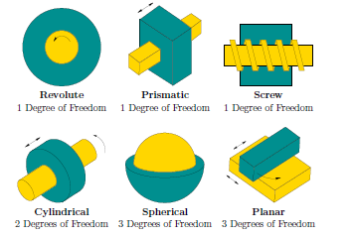
Degrés de liberté
Degrés de liberté = dimension de l’espace de configuration C
Un corps rigide, capable de translation et de rotation selon tous les axes a six degré de liberté.
Pour une chaîne cinématique, le nombre de degré de liberté dépend des joints.
Les joints limitent le nombre de degrés de libertés.
Notes:
In mechanics, the degree of freedom (DOF) of a mechanical system is the number of independent parameters that define its configuration

Slide 44
Plan
Énoncé du problème
Cadre de résolution général
Représentation et transformation des entités
Espace de configuration
Approches de planification
Exactes
Par échantillonnage
Contraintes différentielles
Outils suggérés

Slide 45
Énoncé du problème (Rappel)
Planification de trajectoire: Calculer une trajectoire géométrique d’un solide (articulé ou non) sans collision avec des obstacles statiques.
Entrée:
Géométrie du robot et des obstacles
Cinétique du robot (degrés de liberté)
Configurations initiale et finale
Planificateur de trajectoires
Sortie:
Un chemin sans collision joignant la configuration initiale à la configuration finale
S. Kagami. U of Tokyo

Slide 46
Hypothèses
Transformations géométriques seulement (pas de contraintes différentielles pour l’instant)
Obstacles statiques
Environnement déterministe

Slide 47
Hypothèses
Transformations géométriques seulement (pas de contraintes différentielles pour l’instant)
Obstacles statiques
Environnement déterministe

Slide 48
Roadmaps
Ces approches construisent des roadmaps, qui représentent des configurations atteignables par des transformations géométriques sans collisions
États = configurations discrètes
Actions = chemins
(2, 0, 0)
(0, 0, +90º)
(2, 0, 0)
(+2, 0, +90º)
(0,0,0º)
(2,0,90º)
IFT702
48

Slide 49
Sujets couverts
Introduction
Exemples d’applications
Représentation et transformation des entités
Espace de configuration
Approches de planification
Exactes
Par échantillonnage
Contraintes différentielles
Outils suggérés

Slide 50
Approches exactes
Approches permettant de trouver des chemins sans approximations
Par opposition aux approches par échantillonnage
Notes:
Les approches par décomposition font partie des approches « exactes », car elles ne s’appuient pas sur des approximations de l’environnement continu. Il existe aussi des approches analytiques (non couvertes ici).

Slide 51
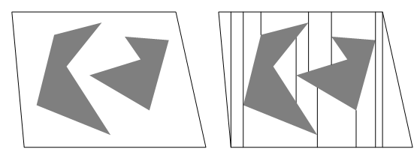
Décomposition verticale
Construction du roadmap capturant complètement la topologie de l’espace de configuration
Notes:
Page 254:
The decomposition is defined as follows. Let P denote the set of vertices used to define C_{obs}. At every p ∈ P, try to extend rays upward and downward through C_{free}, until C_{obs} is hit. There are four possible cases, as shown in Figure 6.2, depending on whether or not it is possible to extend in each of the two directions. If C_{free} is partitioned according to these rays, then a vertical decomposition results.
Ligne de balayage (plane sweep)
Hypothèse de “position générale” (general position) requise: aucune paire de sommets sur la même ligne verticale. Il s’agit d’une hypothèse frustrante en pratique.
Contraintes
W = R²
O sont polygonaux
A est polygonal
Chaque cellule résultante est un trapèze ou un triangle (trapèze dégénéré)
Comme O et A sont polygonaux, C_{obs} l’est aussi.
La décomposition verticale (vertical cell decomposition) est aussi appelée décomposition en cellules trapézoïdales (trapezoidal decomposition).
Remarquez que l’espace en couleur dans les illustrations correspond à C_{obs} et non pas à O. Cela signifie que les obstacles d’origine ont été élargis de façon à considérer la dimension du robot (si le robot est un point seulement, alors C_{obs} = O). “Élargir” les obstacles quand le robot est capable de rotation donnerait des “courbures” dans les configurations C_{obs}, ce qui en général ne garantierait plus la propriété de connectivité triviale des points à l’intérieur des cellules.

Slide 52
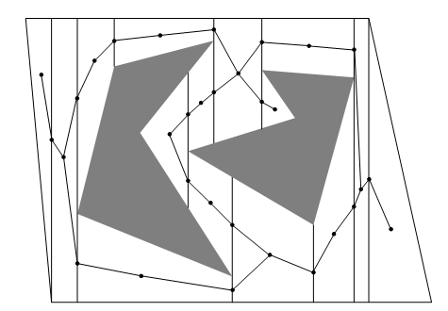
Décomposition verticale
Construction du roadmap capturant complètement la topologie de l’espace de configuration

Slide 53
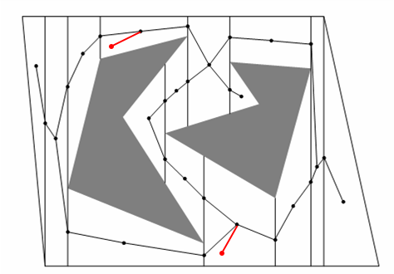
Décomposition verticale
Réduit le problème de planification d’une trajectoire à la recherche d’un chemin sur le roadmap.
q_{init}
q_{oal}

Slide 54
Décomposition verticale
Réduit le problème de planification d’une trajectoire à la recherche d’un chemin sur le roadmap.
q_{init}
q_{oal}

Slide 55
Approches exactes
Propriétés:
Accessibilité: possible de connecter facilement n’importe quelle configuration viable (pas dans un obstacle) à la roadmap
Conserve la connectivité: si un chemin existe entre deux états, un chemin (potentiellement différent) qui passe par la roadmap existe aussi
Notes:
Les propriétés 1 et 2 permettent de garantir la complétude de l’approche; comme le roadmap capture la topologie entière de l’espace d’état, une simple recherche de graphe permet de conclure à l’existence ou l’absence de solution.

Slide 56
Cadre générale de résolution du problème
Problème continu
(espace de configuration + contraintes)
Discrétisation
(décomposition, échantillonnage)
Recherche heuristique dans un graphe
(A* ou similaire)

Slide 57
Algorithm (sketch)
Compute cell decomposition down to some resolution
Identify start and goal cells
Search for sequence of empty/mixed cells between start and goal cells (A*)
If no sequence, then exit with no path
If sequence of empty cells, then exit with solution
If resolution threshold achieved, then exit with failure
Decompose further the mixed cells
Return to 2

Slide 58
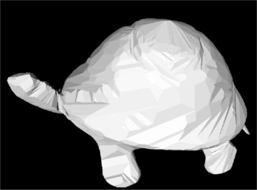
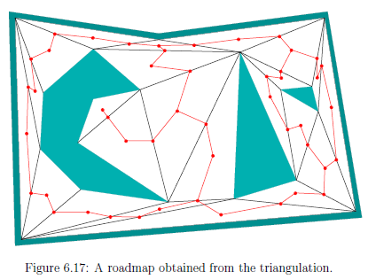
Triangulation
Notes:
Décompose les Cfree en formes convems simples
Mêmes contraintes que l’algorithme de décomposition verticale 2D.
Algorithmes de triangulation sont beaucoup utilisés en reconstruction de surfaces (par exemple en reconstruction 3D à partir de multiples points de vue).
Ex: triangulation de Delaunay pour maximiser le plus petit angle (éviter les triangles “rabougris”)

Slide 59
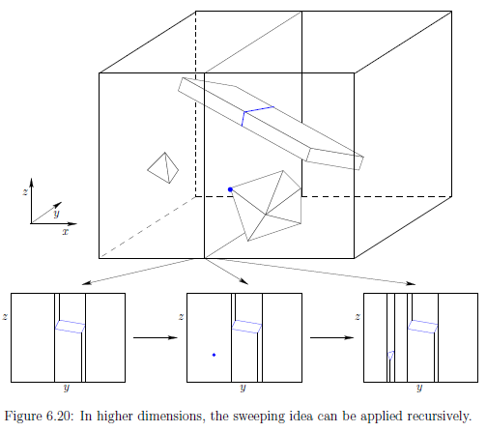
Décomposition verticale 3D
Étendre décomposition verticale 2D à un nombre arbitraire de dimensions
Contraintes
C_{obs} linéaire par morceaux (piecewise-linear)
Problèmes avec rotation sont du tout exclus
IFT702
59
Notes:
Pas utilisables pour les problèmes avec des primitives non-linéaires telles que ceux incluant des rotations.

Slide 60
Décomposition cylindre algébrique
Suffisamment générale pour n’importe quelle espace de configuration C et obstacles O (semi-algébriques)
Extrêmement complexe à implémenter
Notes:
P.286
Algorithme tiré de la géométrie algébrique computationnelle

Slide 61
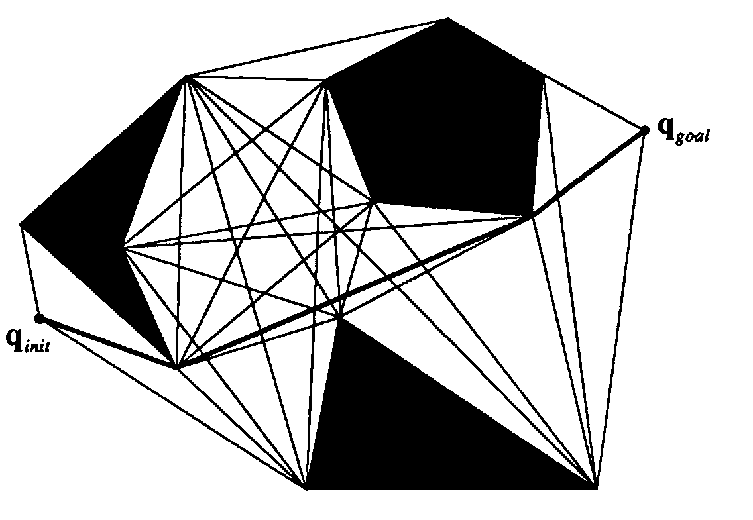
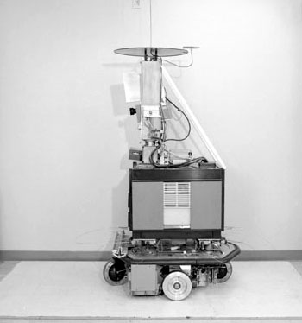
Approches avec un graphe de visibilité
Introduit avec le robot Shakey à SRI dans les années 60.
Efficace pour l’espace 2D
g
s
Notes:
Graphe obtenu en connectant les extremités qui sont mutuellement “visibles” (atteignables sans collision).

Slide 62
Algorithme simplifié
VG signifie « Visibility Graph » (Graphe de visibilité)
Algorithm
Install all obstacles vertices in VG, plus the start and goal positions
For every pair of nodes u, v in VG
If segment(u,v) is an obstacle edge then
insert (u,v) into VG
else
for every obstacle edge e
if segment(u,v) does not intersects e
insert (u,v) into VG
Search VG using A*
Complexité : O(n³), avec n = nombre de sommets des obstacles.
Il existe des versions améliorés O(n).

Slide 63
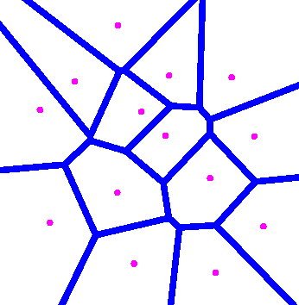
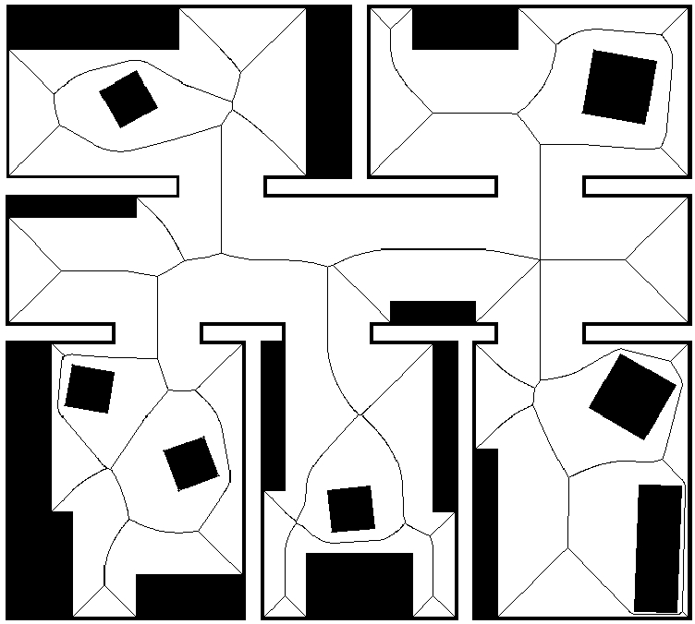
Maximum-Clearance Roadmaps
Diagramme de Voronoï généralisé
Permet de trouver un chemin maximisant la distance avec les obstacles
Notes:
Problème typique: bâtir un supermarché le plus loin possible des autres.
http://www.cs.columbia.edu/~pblaer/projects/path_planner/applet.html

Slide 64
Shortest-Path Roadmaps
Plus court chemin entre deux configurations

Slide 65
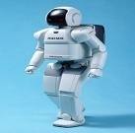
Décomposition en grille
Room 1
Room 5
Room 3
Room 2
Room 4

Slide 66
Décomposer la carte en grille (occupancy grid): 4-connected (illustré ici) ou 8-connected.
Décomposition en grille
Transitions:
- Tourner à gauche
- Tourner à droite
- Avancer
Room 1
Room 5
Room 2
Room 3
Room 4

Slide 67
Décomposition en grille
Fonctionne bien pour des robots mobiles non articulées. Par exemple, déplacer PR2 sur sa base d’un pièce à une autre. Fonctionne généralement moins bien pour les bras-articulés complexes.

Slide 68
Heuristiques: - Distance euclidienne, durée du voyage - Consommation d’énergie ou coût du billet - Degré de danger (chemin près des escaliers, des ennemis).
Décomposition en grille

Slide 69
Cartes de coût
Binaire (case occupée ou non)
Room 1
Room 5
Room 2
Room 3
Room 4

Slide 70
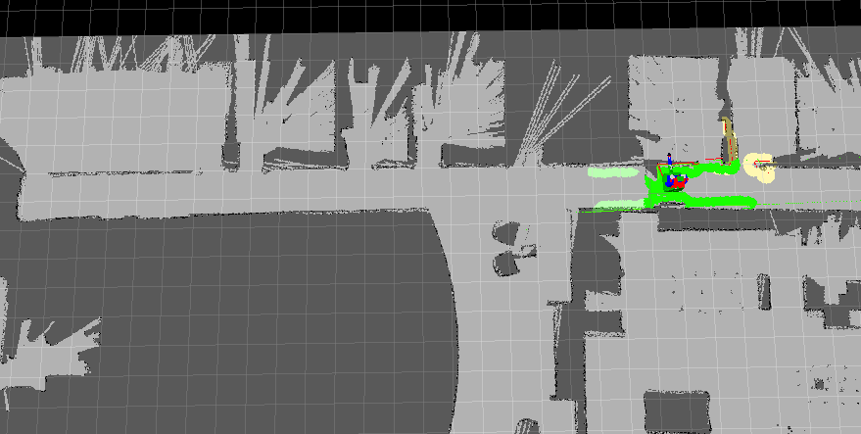
Cartes de coût
Coût basé sur les obstacles fixes et les capteurs (exemple dans ROS)

Slide 71
Décomposition en grille
Compute cell decomposition down to some resolution
Identify start and goal cells
Search for sequence of empty/mixed cells between start and goal cells
If no sequence, then exit with no path
If sequence of empty cells, then exit with solution
If resolution threshold achieved, then exit with failure
Decompose further the mixed cells
Return to 2

Slide 72
Approches exactes Avantages / Inconvénients
Avantages
Efficaces si dimension basse, e.g. point-robot dans C = R²
Garanties théoriques (complétude, bornes sur le temps d’exécution...)
Appropriées si plusieurs requêtes seront faites dans l’environnement (multi-query)
Inconvénients
Lent si nombre élevé de dimensions
Implémentation difficile
Représentation algébrique des obstacles

Slide 73
Plan
Énoncé du problème
Cadre de résolution général
Représentation et transformation des entités
Espace de configuration
Approches de planification
Exactes
Par échantillonnage
Contraintes différentielles
Outils suggérés

Slide 74
Approche roadmap probabiliste (PRM - probabilistic roadmap)
Espace de configurations libres
milestone
(jalon)
qg
qb
[Kavraki, Svetska, Latombe, Overmars, 95]

Slide 75
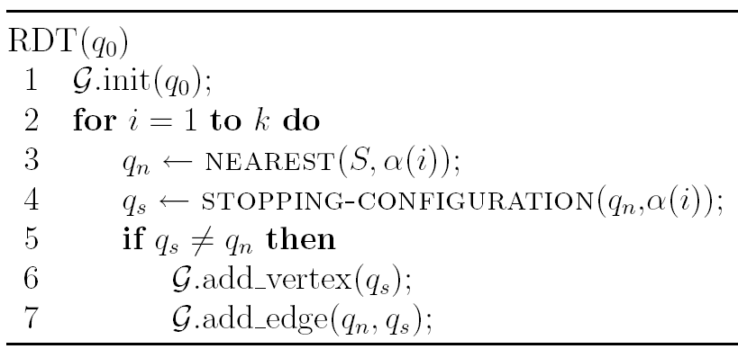
Rapidly Exploring Dense Tree (RDT)
[LaValle, Section 5]
RRT (Rapidly Exploring Random Tree): cas particulier de RDT avec séquence aléatoire.
Notes:
G : Le roadmap
S: Les états du roadmap
alpha : sequence des échantillons dans C_free
alpha (i) : échantillon à l’étape i

Slide 76
Rapidly Exploring Dense Tree (RDT)
[LaValle, Section 5]
RRT (Rapidly Exploring Random Tree): cas particulier de RDT avec séquence aléatoire.
Notes:
G : Le roadmap
S: Les états du roadmap
alpha : sequence des échantillons dans C_free
alpha (i) : échantillon à l’étape i

Slide 77
Rapidly Exploring Dense Tree (RDT)
[LaValle, Section 5]
RRT (Rapidly Exploring Random Tree): cas particulier de RDT avec séquence aléatoire.
Notes:
Figure 5.18. If the nearest point in S lies in an edge, then the edge is split into two, and a new vertex is inserted into G.
The edge splitting is handled in Line 3 by the method NEARST edge

Slide 78
Rapidly Exploring Dense Tree (RDT)
[LaValle, Section 5]
RRT (Rapidly Exploring Random Tree): cas particulier de RDT avec séquence aléatoire.
Notes:
Figure 5.20: If there is an obstacle, the edge travels up to the obstacle boundary, as far as allowed by the collision detection algorithm
This is handled by Line 4. This is where collision detection is handled.

Slide 79

Rapidly Exploring Dense Tree (RDT)
[LaValle, Section 5]
RRT (Rapidly Exploring Random Tree): cas particulier de RDT avec séquence aléatoire.

Slide 80
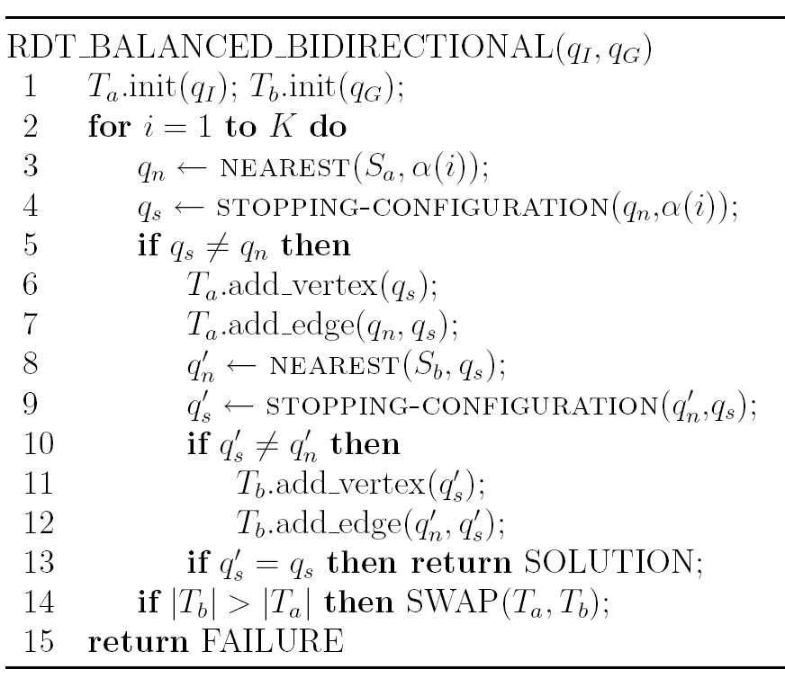
RDT - Bidirectionnel
[LaValle, Section 5]

Slide 81
RDT Bidirectionnel

Slide 82
RDT Bidirectionnel
On souhaite faire grandir l’arbre

Slide 83
RDT Bidirectionnel
?
?
?
On souhaite faire grandir l’arbre; il faut trouver un noeud à étendre

Slide 84
RDT Bidirectionnel
m
Chaque noeud a une probabilité d’être étendu inversement proportionnelle à la densité de son voisinage.
Notes:
Biais de Voronoï
Les points les plus isolés ont plus de chance d’être étendus
Proportionnellement à la taille de leur cellule de Voronoï

Slide 85
RDT Bidirectionnel
m
Supposons que n est choisi

Slide 86
RDT Bidirectionnel
m
n
Un nouveau n est généré dans un voisinage proche de m

Slide 87
RDT Bidirectionnel

Slide 88
RDT Bidirectionnel

Slide 89
RDT Bidirectionnel
X

Slide 90
RDT Bidirectionnel
La vérification de collision pour
les segments est mémorisée
Notes:
On vérifie les collisions à la fin (lazy collision checking)

Slide 91

Demo RDT Bidirectionnel
Notes:
https://www.youtube.com/watch?v=Mezx29eBbNk

Slide 92
Plusieurs variantes
RDT : Manuel de reference : (LaValle et al., 2006)
RRT : Version de RDT qu’on vient de voir
RRT*
SBL [Hsu, Latombe, Motwani, 1997]
Et d’autres. Voir OMPL https://ompl.kavrakilab.org/

Slide 93
Approches par échantillonnage Avantages / Inconvénients
Avantages
Préférables dans les environnements de haute dimension
Représentation arbitraire des obstacles et du robot
Inconvénients
Résultats potentiellement non-déterministes
Garanties plus faibles de complétude
Resolution complete avec des approches déterministes
Probabilistically complete avec des approches aléatoires
Notes:
Les approches par décomposition sont aussi désignées comme des approches « exactes », car elles ne s’appuient pas sur des approximations de l’environnement continu.
Rappel: la complétude réfère à l’attribut d’un algorithme de trouver éventuellement une solution si elle existe, ou de correctement identifier l’absence de solution.

Slide 94
Métriques
Notion de distance entre deux états dans C
Si C = R² × S¹ (SE(2))
ρ((x₁, y₁, θ₁), (x₂, y₂, θ₂)) = ?
Contraintes à satisfaire
Soient trois états a, b, c
Notes:
Une notion de distance entre les états est typiquement nécessaire pour déterminer le plus proche voisin d’un point par rapport à un roadmap.
Pseudo-métriques: métriques telles la consommation d’énergie, le temps de parcours, etc. qui ne respectent pas nécessairement les contraintes ici.

Slide 95
Métriques
Métriques L_{p}

Slide 96
Métriques
Produits cartésiens de métriques
Soient C = C₁ x C₂, et a, b ϵ C
On peut définir une métrique sur C comme la somme pondérée de deux métriques sur C₁ et C₂: ρ(a, b) = ρ((a₁, a₂), (b₁, b₂)) = c₁ρ₁(a₁, b₁) + c₂ρ₂(a₂, b₂)
Exemple: métrique sur SE(2) où C = R² × S¹
Notes:
Les poids c₁ et c₂ doivent être > 0.

Slide 97
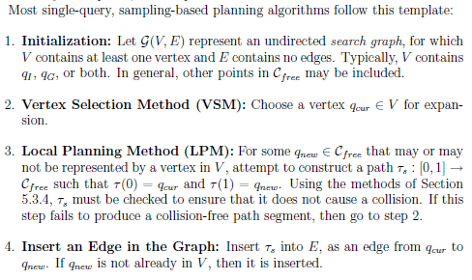
Approches par échantillonnage
Framework général
Notes:
3. Local Planning Method: s’assurer que le chemin ne cause pas de collision. Si une collision est détectée, on peut conserver la partie valide du chemin plutôt que l’ignorer complètement.
5. Check for a Solution: la métrique utilisée pour trouver le meilleur chemin peut être différente de celle utilisée dans l’algorithme (e.g. la métrique utilisée pour trouver le plus proche voisin dans l’espace).

Slide 98
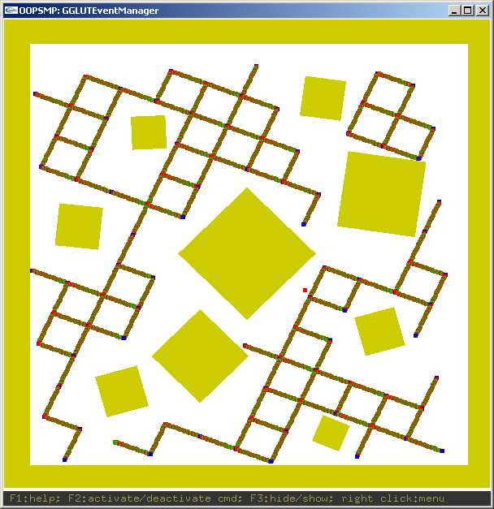
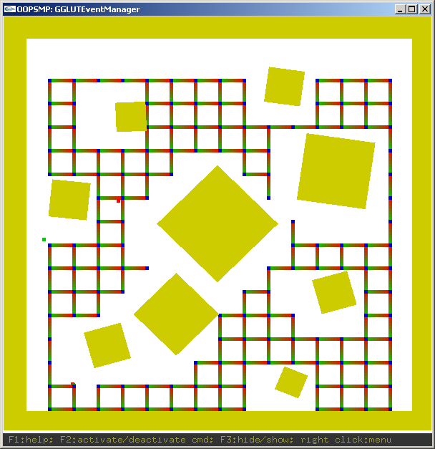
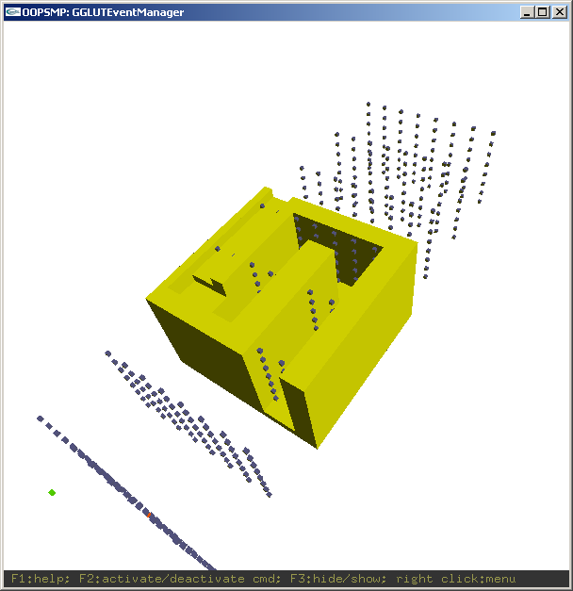
Construction de roadmap
Échantillonnage déterministe
Grille/treillis/séquence de Halton, Hammersley…
Avantage: on connaît nos voisins!
Inconvénient: cas problématiques, par construction
Notes:
Distribution déterministe: Low-dispersion cherchant à maximiser la dispersion des échantillons dans l’environnement (pour couvrir le plus de zone possible)
Distribution déterministe: Low-discrepancy cherchant à éviter les échantillons alignés
Difficulté potentielle: échantillonnage dans SE(3), doit-on échantillonner chaque angle d’Euler indépendamment (biais lorsque plusieurs combinaisons d’angles représentent la même transformation)?

Slide 99
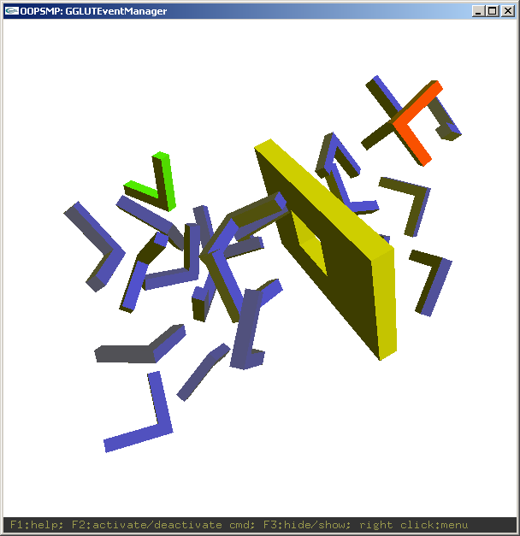
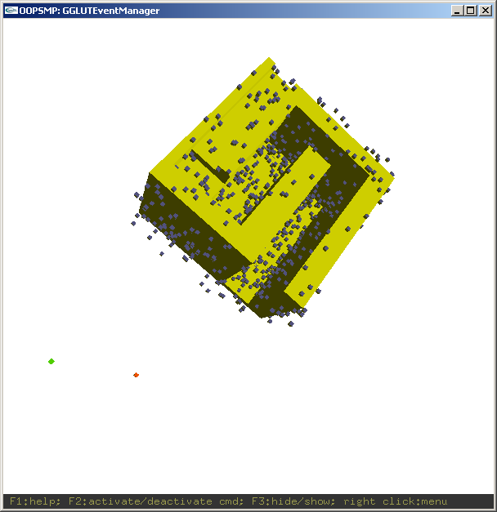
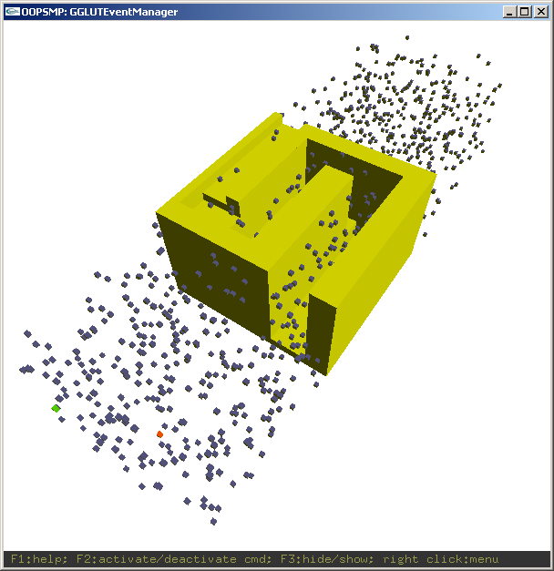
Construction de roadmap
Échantillonnage aléatoire
Probabilistic roadmap (PRM)
Avantage: pas de pire cas
Inconvénient: il faut trouver les voisins
Notes:
Échantillonnage préférentiel (preference sampling) pour orienter l’échantillonnage vers différents attributs de l’espace d’états (par exemple, les portes étroites).

Slide 100
Résumé des types d’approches
Par décomposition
Complètes
Appropriées quand l’environnement et les obstacles sont connus d’avance
Requièrent une représentation algébrique des obstacles
Par échantillonnage
Garanties plus faibles de complétude (résolution/probabiliste)
Plus efficaces dans des espaces de grande dimension
Détection de collisions comme une boîte noire (obstacles arbitraires)

Slide 101
Sujets couverts
Introduction
Représentation et transformation des entités
Espace de configuration
Approches de planification
Exactes
Par échantillonnage
Contraintes différentielles
Outils suggérés

Slide 102
Contraintes différentielles
Dans les exemples précédents (géométriques), on assumait:
Qu’il était toujours possible de relier trivialement deux états arbitraires
Formellement, on assumait que l’espace des vélocités (dérivées) atteignables n’était pas contraint.
En pratique, il arrive qu’on veuille modéliser un robot avec des contraintes différentielles.
(0,0,0º)
(2,0,90º)
(2, 0, 90º)
Notes:
On entend “vélocités” au sens de “dérivées instantanées des variables d’état par rapport au temps”.
Les exemples précédents traitaient de transitions géométriques seulement.

Slide 103

Contraintes différentielles
Cas typique: une voiture
Impossible de se déplacer latéralement! (i.e. contraintes sur les vélocités atteignables)
(0,0,0º)
X
?
(0,5,0º)

Slide 104
Représentations des contraintes
Soit q ϵ C, un état; on veut représenter les vélocités q’ (dérivées des variables selon le temps) accessibles

Slide 105

Représentations des contraintes
Soit q ϵ C, un état; on veut représenter les vélocités q’ (dérivées des variables selon le temps) accessibles
Représentations des contraintes (exemple avec C = R², et donc q = (x,y) et q’ = (x’,y’))
Implicite
x’ > 0 (toujours progresser dans l’axe des x)
x’² + y’² >= 1 (vitesse minimale!)

Slide 106
Représentations des contraintes
Soit q ϵ C, un état, on veut représenter les vélocités q’ (dérivées des variables selon le temps) accessibles
Représentations des contraintes (exemple avec C = R², et donc q = (x,y) et q’ = (x’,y’))
Implicite
x’ > 0 (toujours progresser dans l’axe des x)
x’² + y’² >= 1 (vitesse >= 1 dans toutes les directions)
Paramétrique
Définir un espace d’action (action space) U
Chaque u ϵ U est une action possible correspondant à un q’ = (x’, y’)
On aura donc un système de transition q’ = f(q, u), i.e. le prochain état dépend de l’état courant et de l’action
Notes:
Implicites: les contraintes portent directement sur la vitesse; plus générale mais moins pratique (peut conduire à des contraintes infaisables)
Parametric: les contraintes portent sur les actions; plus pratique (donne directement les actions faisables)
On va utiliser seulement la représentation paramétrique des contraintes.
Actions:
Volant (rotation)
Accélarateur (vitesse)

Slide 107

Modèle cinématique d’une voiture
Exemple: modèle cinématique d’une voiture
Espace de configurations
SE(2): 3 degrés de liberté
q = (x, y, θ)
Espace d’actions
2 degrés de liberté (vitesse + angle du volant)
u = (s, φ)
Notes:
P.723 Plusieurs autres cas sont décrits: tricycle, differential drive

Slide 108
Modèle cinématique d’une voiture
Exemple: modèle cinématique d’une voiture
Espace de configurations
SE(2): 3 degrés de liberté
q = (x, y, θ)
Espace d’actions
2 degrés de liberté (vitesse + angle du volant)
u = (s, φ)
Fonction de transition
q’ = f(q, u)
x’ = s * cos(θ)
y’ = s * sin(θ)
θ’ = (s/L) * tan(φ)
Notes:
P.723 Plusieurs autres cas sont décrits: tricycle, differential drive

Slide 109
Modèle dynamique d’une voiture
Exemple: modèle dynamique d’une voiture
Rendre les déplacements plus smooth : accélération et vitesse de rotation du volant
Espace de contrôle (Phase space): on augmente l’espace de configuration
3 degrés de liberté + vitesse s + rotation du volant φ
q = (x, y, θ, s, φ)
Espace d’actions
2 degrés de liberté (accélération + vitesse de rotation du volant)
u = (a, s_{φ})
Notes:
Phase Space: p. 735
Le modèle dynamique d’une voiture n’est pas dans le livre. Par contre on y retrouve un continuous-steering car (accélération de changement d’angle du volant.)

Slide 110
Modèle dynamique d’une voiture
Exemple: modèle dynamique d’une voiture
Rendre les déplacements plus smooth : accélération et vitesse de rotation du volant
Phase space: on augmente l’espace de configuration
3 degrés de liberté + vitesse s + angle du volant φ
q = (x, y, θ, s, φ)
Espace d’actions
2 degrés de liberté (accélération + vitesse de rotation du volant)
u = (a, s_{φ})
Fonction de transition
q’ = f(q, u)
x’ = ?
y’ = ?
θ’ = ?
s’ = ?
φ’ = ?
Notes:
Phase Space: p. 735
Le modèle dynamique d’une voiture n’est pas dans le livre. Par contre on y retrouve un continuous-steering car (accélération de changement d’angle du volant.)

Slide 111
Modèle dynamique d’une voiture
Exemple: modèle dynamique d’une voiture
Rendre les déplacements plus smooth : accélération et vitesse de rotation du volant
Phase space: on augmente l’espace de configuration
3 degrés de liberté + vitesse s + angle du volant φ
q = (x, y, θ, s, φ)
Espace d’actions
2 degrés de liberté (accélération + vitesse de rotation du volant)
u = (a, s_{φ})
Fonction de transition
q’ = f(q, u)
x’ = s * cos(θ)
y’ = s * sin(θ)
θ’ = (s/L) * tan(φ)
s’ = a
φ’ = s_{φ}
Notes:
Phase Space: p. 735
Le modèle dynamique d’une voiture n’est pas dans le livre. Par contre on y retrouve un continuous-steering car (accélération de changement d’angle du volant.)

Slide 112

Fonction de transition
Comment obtenir le nouvel état?
x₀ = (0,0,0º)
u = (10m/s,30º) Δt = 5 sec
x₁ = ?

Slide 113

Fonction de transition
Comment obtenir le nouvel état?
On intègre les vélocités dans le temps.
Intégration
Symbolique
Numérique (pour équations non-intégrables symboliquement), exemple Runge-Kutta
Notes:
P.789
Intégration symbolique: pour un modèle cinématique de voiture, calculer où se trouvera la voiture le long de l’arc de cercle.
Intégration numérique: pour un modèle dynamique (smooth) de voiture, il faut discrétiser en plusieurs petits Δt.

Slide 114
Planification de trajectoires
Page: 789
Notes:
P.789
Un goal region X_{G} plutôt qu’un état unique x_{G}, étant donné qu’il est impossible en général de générer des motions qui amènent le robot directement sur un état.

Slide 115
Récapitulation
Deux approche possibles traiter les contraintes différentielles
Planifier puis transformer (RDT/RRT sans contraintes différentielles): explorant l’espace des configurations en ignorant les contraintes différentielles et traiter les contraintes différentielles en une phase de post-traitement de la trajectoire obtenue.
Planifier avec des contraintes différentielles (RDT/RRT avec contraintes différentielles): Traiter les contraintes différentielles à la volée en même temps que la détection de collisions (étendre le planificateur local)

Slide 116


Planification de trajectoires
Approche A : Planifier puis transformer
Calcul trajectoire sans tenir compte les contraintes différentielles
Lissage de la trajectoire qui respecte les contraintes

Slide 117

Planification de trajectoires
Approche B : Utiliser les RDT/RRT avec des contraintes différentielles
Étendre l’arbre de façon aléatoire
Avec un certain biais vers le but (l’état final)
Échantillonnage de l’espace de contrôle

Slide 118

Planification de trajectoires
Utiliser les RDTs
Différence principale avec la version géométrique: le local planner s’assure que la trajectoire générée respecte les contraintes différentielles

Slide 119
Planification de trajectoires
Exemple avec RDT

Slide 120
Plan
Introduction
Représentation et transformation des entités
Espace de configuration
Approches de planification
Exactes
Par échantillonnage
Contraintes différentielles
Outils suggérés

Slide 121
Outils
ROS (Robotics Operating System)
Facilite la programmation bas-niveau du contrôle d’un robot
OMPL (Open Motion Planning Library)
Planification de trajectoires
MoveIT
Intégration de ROS, OMPL, un détecteur decollision, un simulateur (e.g., Gazebo), et d’autres composantes.
IFT702
Notes:
MoveIT : Package permettant d’intégrer facilement de ROS, OMPL, un détecteur de collision et autres composants pour faciliter la programmation des robots.
http://ompl.kavrakilab.org/gallery.html

Slide 122

Démo de planification avec MoveIT
IFT702
Notes:
MoveIT : Package permettant d’intégrer facilement de ROS, OMPL, un détecteur de collision et autres composants pour faciliter la programmation des robots.

Slide 123




Architecture d’intégration pour MoveIT
ROS
Robot description (joints, links, controller, etc.) e.g. PR2
MoveIt Setup Assistant
MoveIt ROS package
Create
Launch
Rviz (visualizator – robot’s perspective)
MoveIt Planning Plugin
OMPL
Gazebo (simulator)
PQP
World state
Notes:
MoveIT : inégration de ROS et OMPL pour faciliter la programmation des manipulations robotiques

Slide 124

Ce qu’il fau retenir
Planification de trajectoires
Problème continu et discret
Approches par décomposition exacte
Trapézoidale
Graphe de visibilité
Grille
Algorithme par échantillonnage : RRT
Algorithme par échantillonnage avec des contraintes différentielles: RDT
Non couvert…
Environnement non-déterministe
Obstacles dynamiques
Contraintes temporelles
Initiation au packages OMPL, ROS et MoveIt

